Slide 1
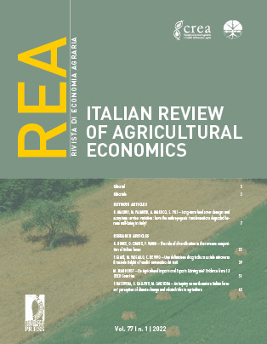
Report 2024
ASSEMBLEA DEI SOCI SIDEA
ANACAPRI, 16 SETTEMBRE 2024

Slide 2
Editorial Team
Direction/Management
Pietro Pulina
Università di Sassari, Editor-in-Chief
Andrea Povellato
CREA-PB, Coeditor-in-Chief
Alessia Fantini
CREA-PB, Managing Editor
Mario Cariello
CREA-PB, Digital Communication Editor
Editorial Board
Filberto Altobelli - CREA-PB, Associate Editor
Filippo Brun - Università di Torino, Associate Editor
Anna Irene De Luca - Università Mediterranea di Reggio Calabria, Associate Editor
Marcello De Rosa - Università di Cassino e del Lazio Meridionale, Associate Editor
Catia Zumpano - CREA-PB, Associate Editor
Pery Francisco Assis Shikida - Western Paraná State University (Brazil), International Associate Editor

Slide 3
Comitato Scientifico Internazionale
Diego Begalli, Università di Verona - ITALY
Angelo Belliggiano, Università del Molise - ITALY
Giuseppe Bonazzi, Università di Parma - ITALY
Gianluca Brunori, Università di Pisa - ITALY
Luca Camanzi, Università di Bologna - ITALY
Leonardo Casini, Università di Firenze - ITALY
Kim Chang-Gil, Korea Rural Economic Institute - KOREA
Chrysanthi Charatsari, Aristotele University of Thessaloniki - GREECE
Bazyli Czyżewski, Poznań University of Economics and Business - POLAND
Mario D’Amico, Università di Catania - ITALY
Rui Manuel de Sousa Fragoso, University of Evora - PORTUGAL
Teresa Del Giudice, Università di Napoli - ITALY
Lisbeth Dries, Wageningen University and Research WUR – NETHERLANDS
Adele Finco, Università Politecnica delle Marche - ITALY
Gianluigi Gallenti, Università di Trieste - ITALY
Anna Gaviglio, Università di Milano - ITALY
Klaus Grunert, Aarhus University - DENMARK
Roberto Henke, CREA Centro Politiche e Bioeconomia - ITALY
Francesco Marangon, Università di Udine - ITALY
Enrico Marone, Università di Firenze - ITALY
Giuseppe Marotta, Università del Sannio - ITALY
Gaetano Martino, Università di Perugia – ITALY
Alan Matthews - Trinity College Dublin – IRELAND
David Miller, James Hutton Institute - Scotland UK
Bernard Pequeur, Laboratoire PACTE, Université Grenoble Alpes – FRANCE
Maria Angela Perito, Università di Teramo - ITALY
Luciano Pilati, Università di Trento - ITALY
Giovanni Quaranta, Università della Basilicata - ITALY
Carmen Radulescu, Bucharest Academy of Economic Studies – ROMANIA
Rocco Roma, Università di Bari - ITALY
Mercedes Sanchez, Universidad Publica de Navarra - SPAIN
Roberta Sardone, CREA Centro Politiche e Bioeconomia - ITALY
Emanuele Schimmenti, Università di Palermo - ITALY
Gerald Schwarz, Thuenen Institute Of Farm Economics - GERMANY
Roberta Sisto, Università di Foggia - ITALY
Alessandro Sorrentino, Università della Tuscia - ITALY
Bojan Srdjevic, University of Novi Sad - SERBIA
Tiziano Tempesta, Università di Padova - ITALY
JHH (Justus) Wesseler, Wageningen University and Research WUR - NETHERLANDS

Slide 4
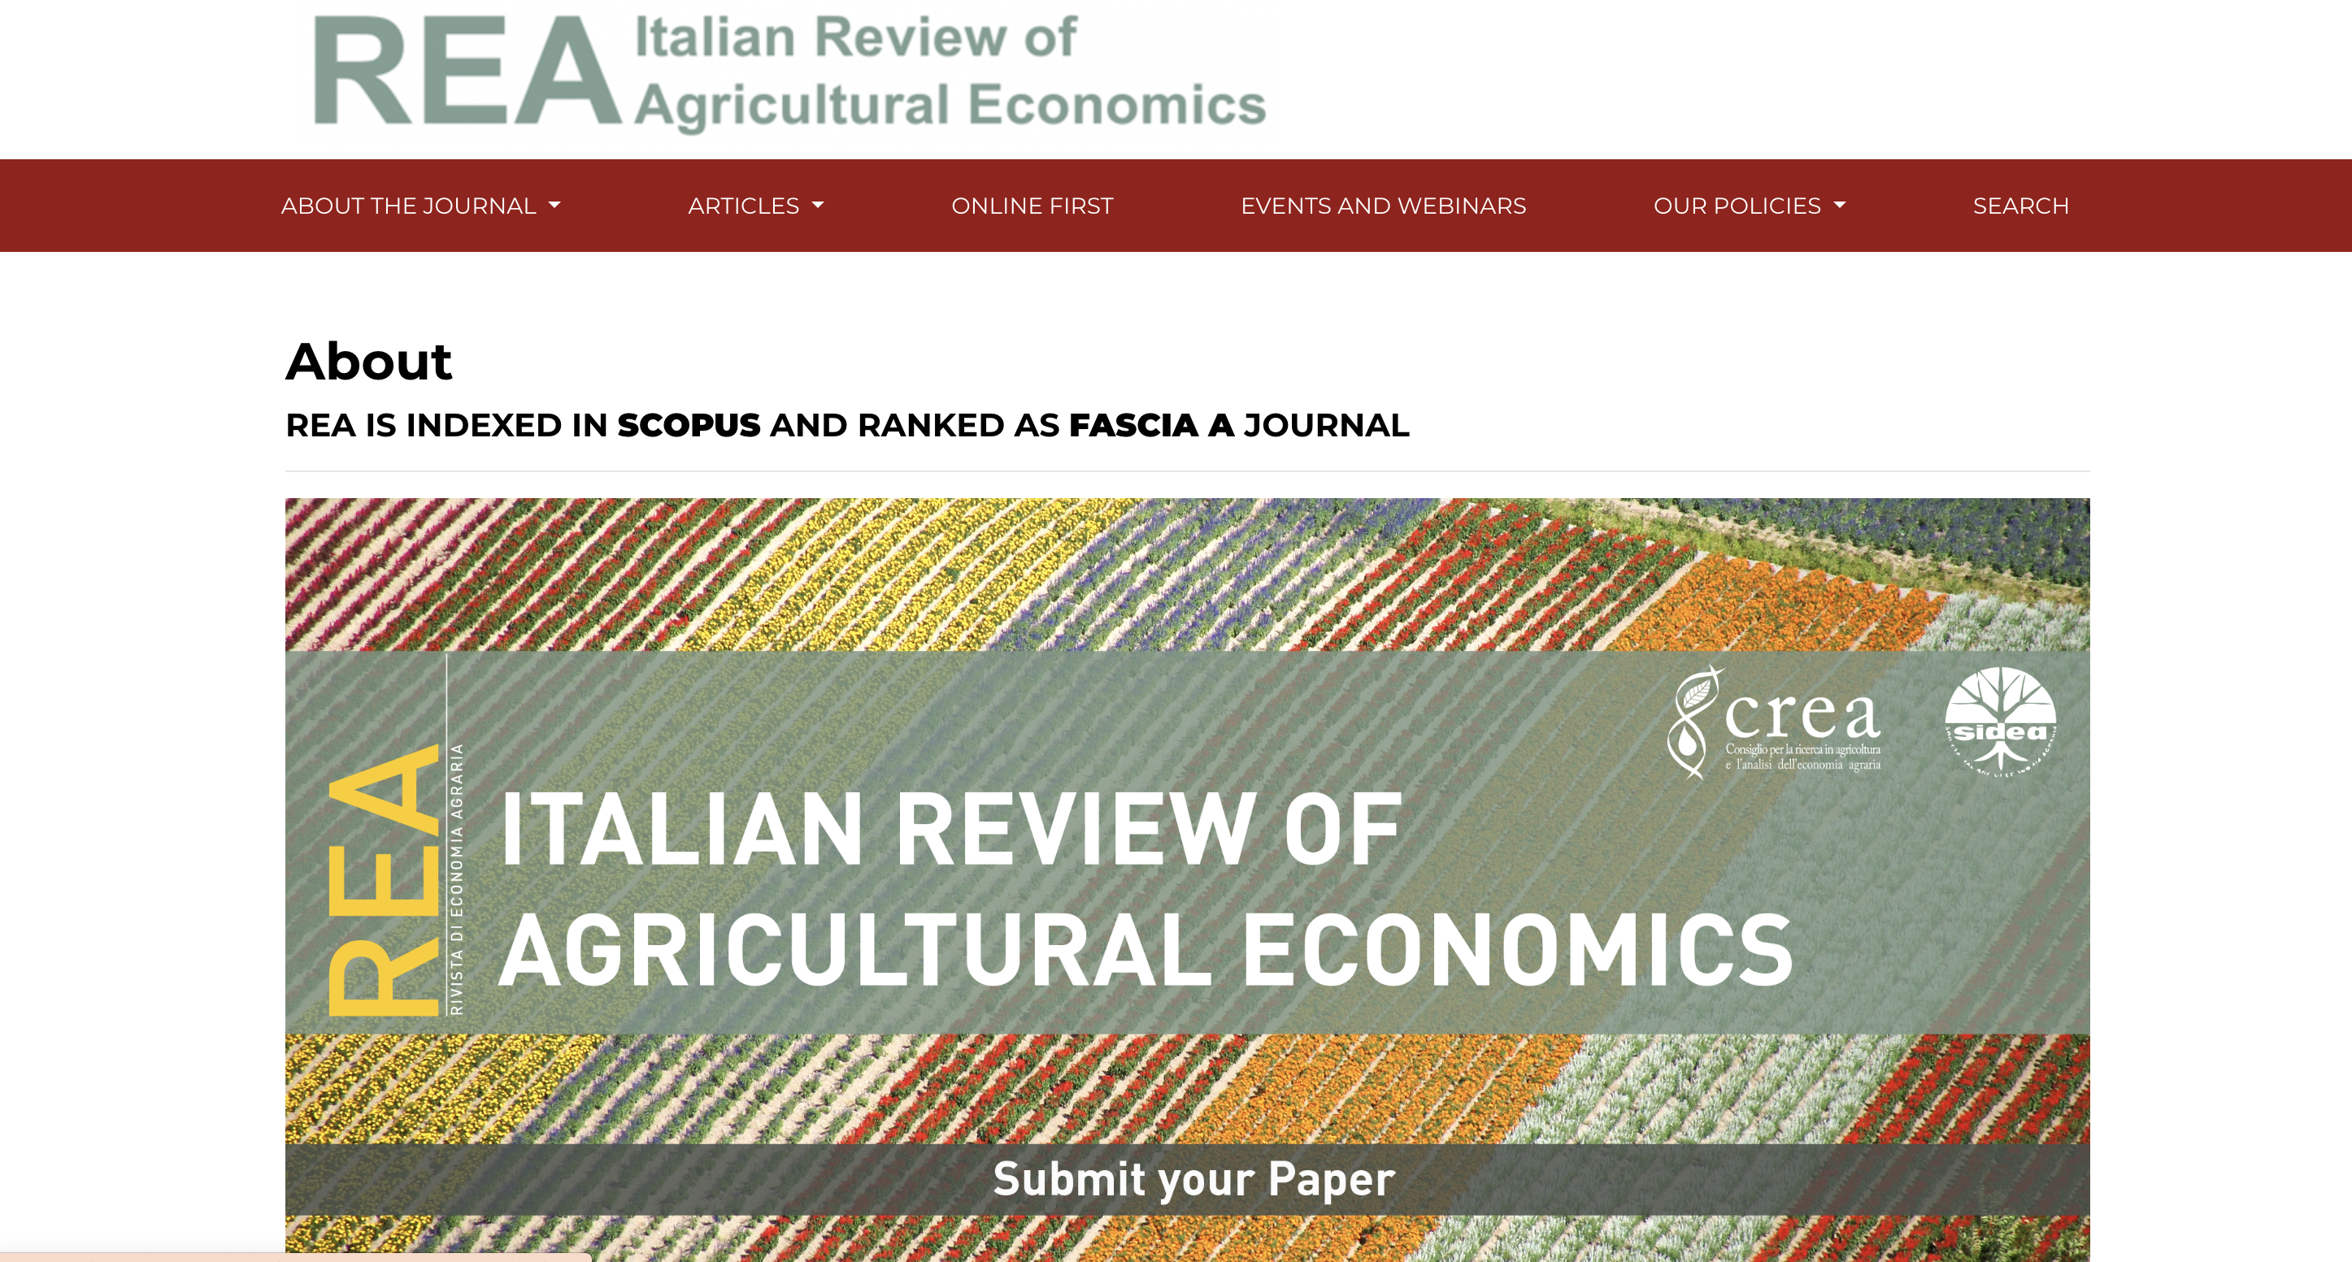


Slide 5
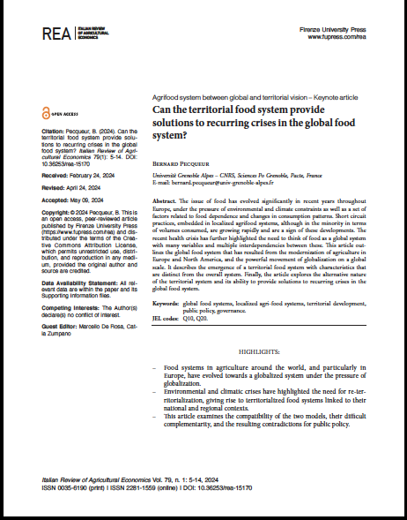
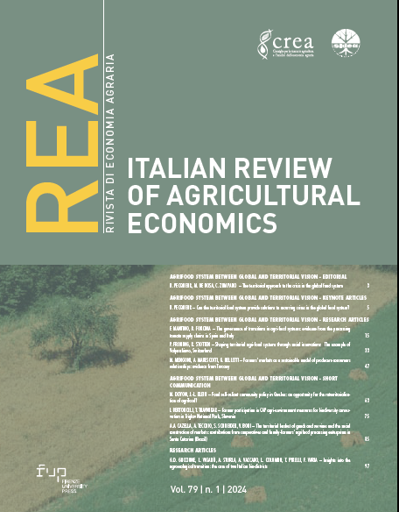
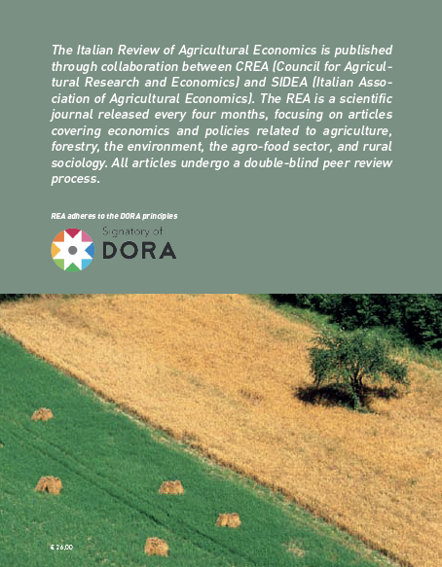
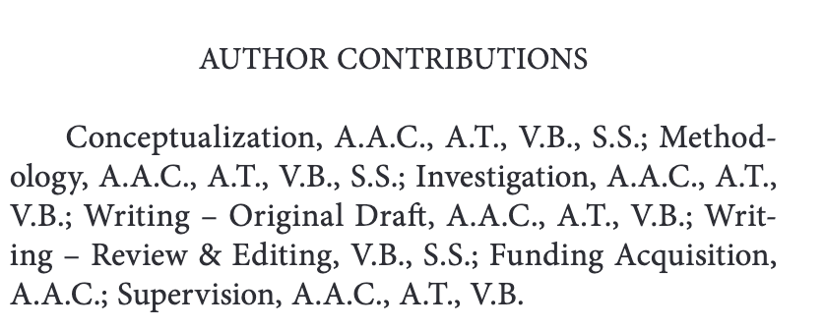
Layout 2024

Slide 6
Volume 2024
No.1 (uscita luglio 2024)
  Special Issue: Agrifood System Between Global and Territorial Vision (Guest Eds: Bernard Pecquer, Marcello De Rosa, Catia Zumpano)
    Editorial
    Keynote article
    3 Research Articles
    3 Short Communications
  1 Research Article
No.2 (uscita ottobre 2024)
  Keynote article
  4 Research Articles
    3 On line first
  1 Short Communication
No.3 (uscita prevista: dicembre 2024)
  Special Issue in memory of Flaminia Ventura (Guest ed: Pierluigi Milone)
    Editorial
    6 Keynote/Reasearch articles
  1-2 Review Articles

Slide 7
Volume 2025 e successivi
Magazzino
8 articoli più diversi progetti e relazioni SIDEA 2023 e 2024
  Special Issues in cantiere
  Farm Sustainability Data Network
  In memory of Gerardo Delfino

Slide 8
Indicatori di qualità e performance
Name | Total Within Date Range
Submissions Received | 56
Submissions Accepted | 21
Submissions Declined | 34
Submissions Declined (Desk Reject) | 25
Submissions Declined (Post-Review) | 9
Average Days to First Editorial Decision | 8
Average # Days to Accept | 185
Average # Days to Reject | 7
Acceptance Rate | 23.00%
Rejection Rate | 77.00%
Desk Reject Rate | 64.00%
Post-Review Reject Rate | 13.00%
Dal 01.01 al 14.09.2022

Slide 9
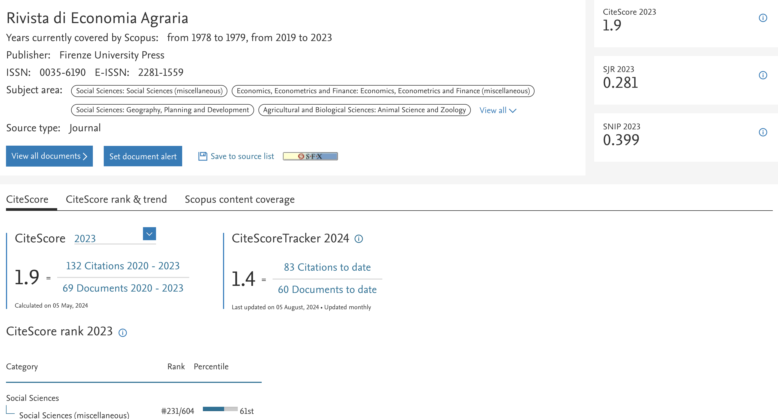
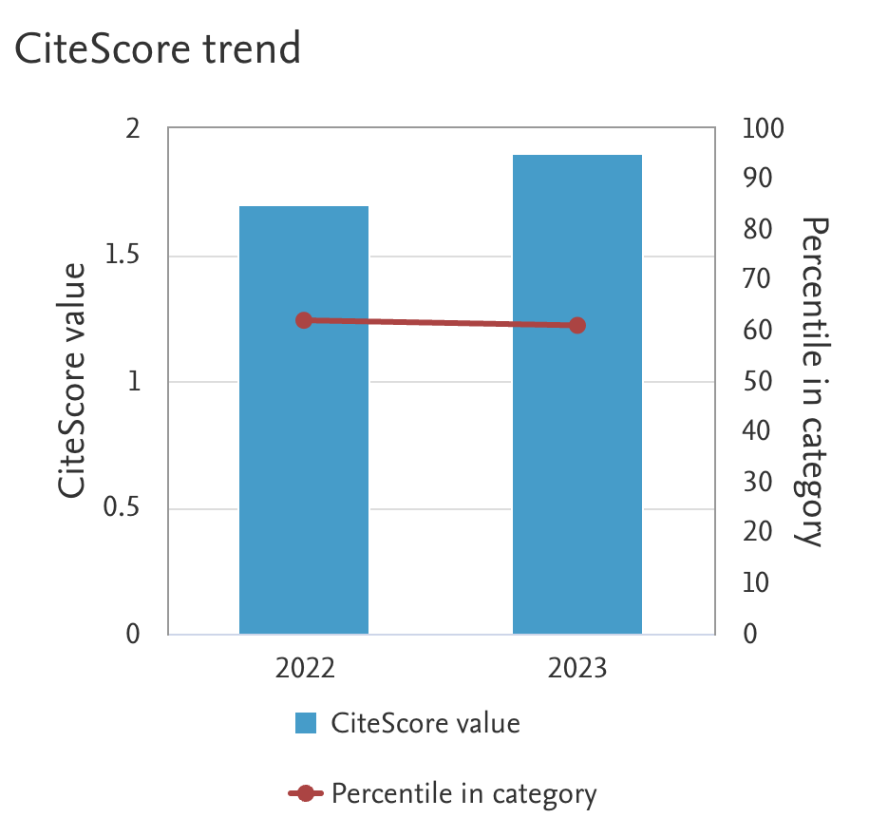
Indicatori di qualità e performance

Slide 10

Sito Web

Slide 11

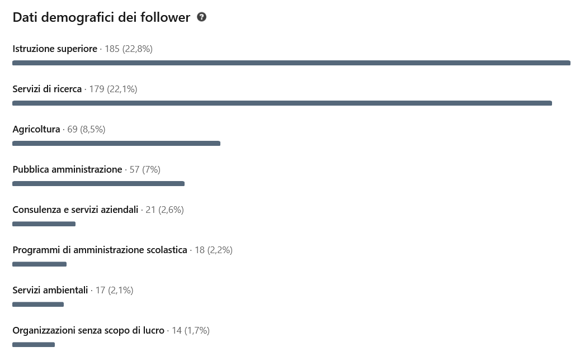
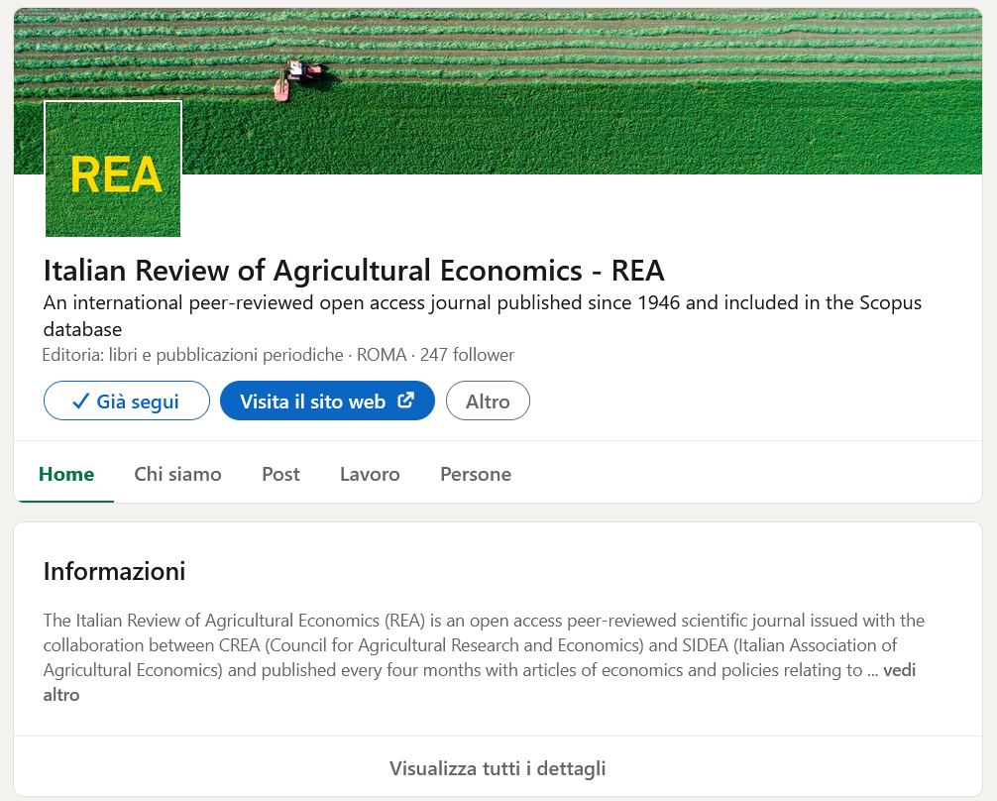
Pagina Linkedin
810 followers
(+35% ultimi 12 mesi)
(dati aggiornati al 06 settembre 2024)

Slide 12

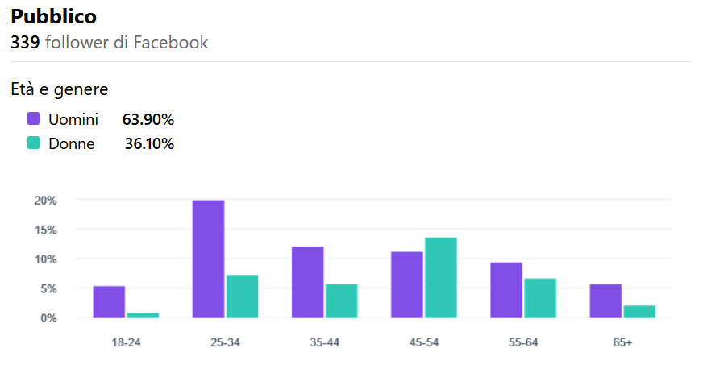
Pagina Facebook
339 followers
(+11% ultimi 12 mesi)
258 likes
(+5% ultimi 12 mesi)
(dati aggiornati al 06 settembre 2024)

Slide 13
Criticità
  Tempi e modalità di referaggio e revisione
  Submissions improprie e non conformi
  Appetibilità per i ricercatori, anche italiani
  Visibilità e impatto
  Comunicazione social da sviluppare (pagina su X)
  Rinnovo contratto editoriale
  Avviamento procedura WoS

Slide 14
REA Best Reviewer 2023
  Regolamento:
    Revisori candidati dai membri del Board
    Selezione condivisa dal Board
  REA Best Reviewers 2023:
  Federica Demaria
  Consiglio per la Ricerca in Agricoltura e l’Analisi dell’Economia Agraria
  Centro di Ricerca Politiche e Bioeconomia
  Javier Sanz-Cañada
  Spanish National Research Council (CSIC)

Slide 15
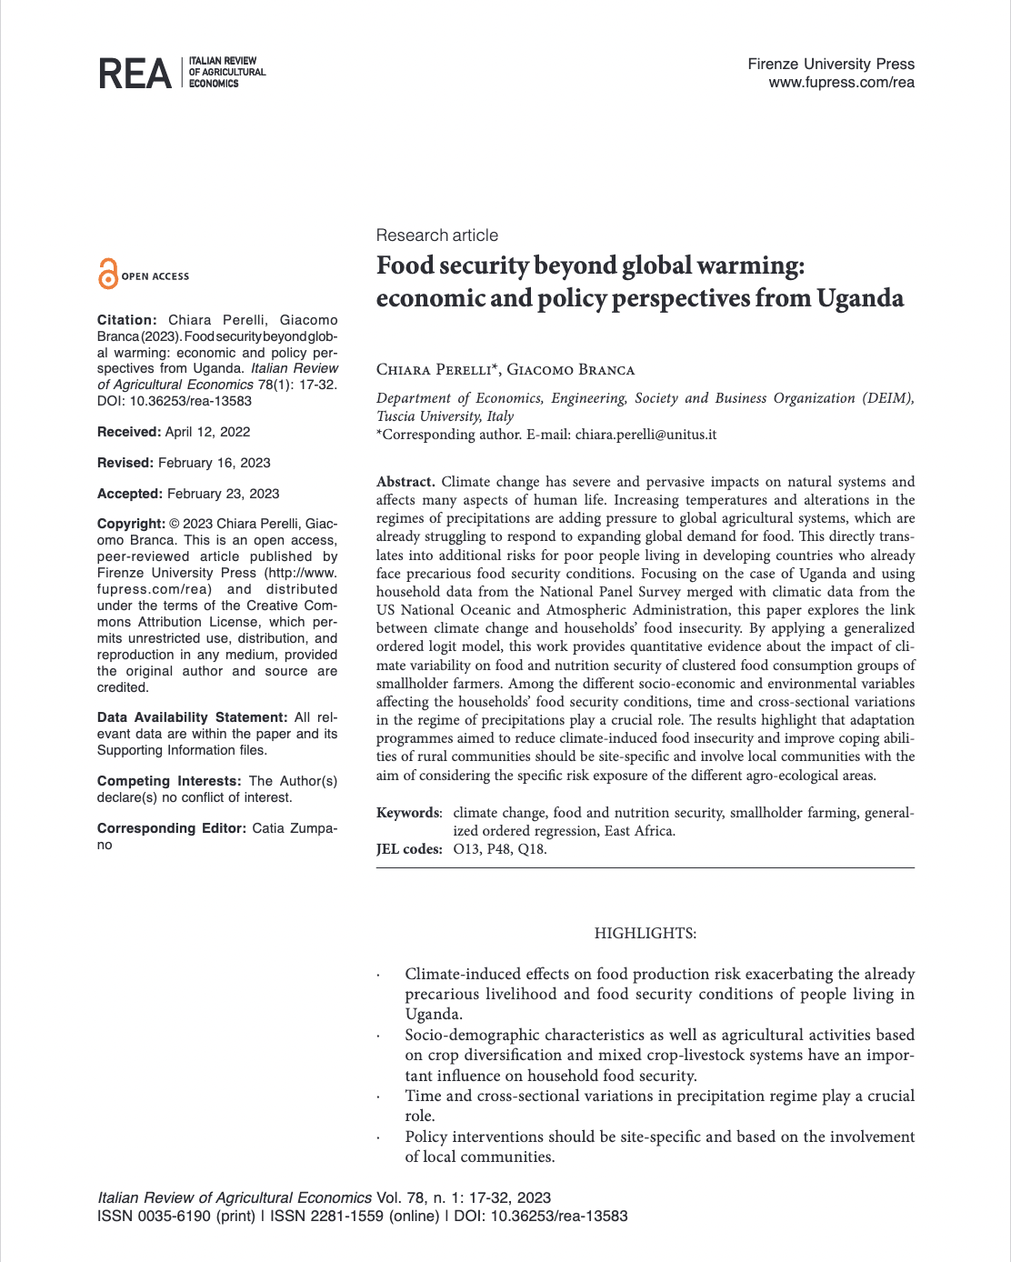
REA Best Paper 2023
  Regolamento
    18 articoli candidati
    5 dimensioni di valutazione
    5 valutazioni per articolo
    Assegnazione random guidata
  Comitato Scientifico
    Invitati: 39 (x 2-3 papers)
    Hanno risposto: 35 (x 2-3 papers)
  Risultati
    Valutazione media: 3,81/5,00 (ds = 0,77)
    Vincitori:
    Chiara Perelli e Giacomo Branca
    DEIM - Università della Tuscia

